Slide 1
HELP – ISTAMBUL – MAY - 2019
Ana Beatriz Ferreira Dias, 11 L

Slide 2
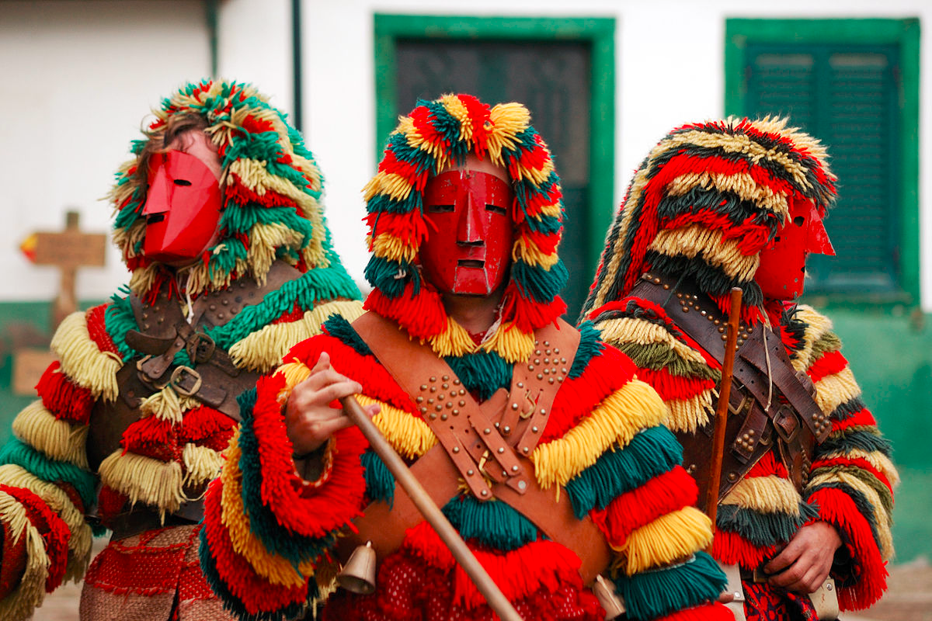
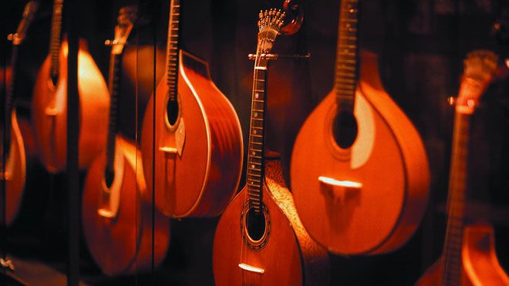
Material and imaterial heritage of Portugal and minho

Slide 3
Material heritage
Mosteiro dos Jerónimos

Slide 4
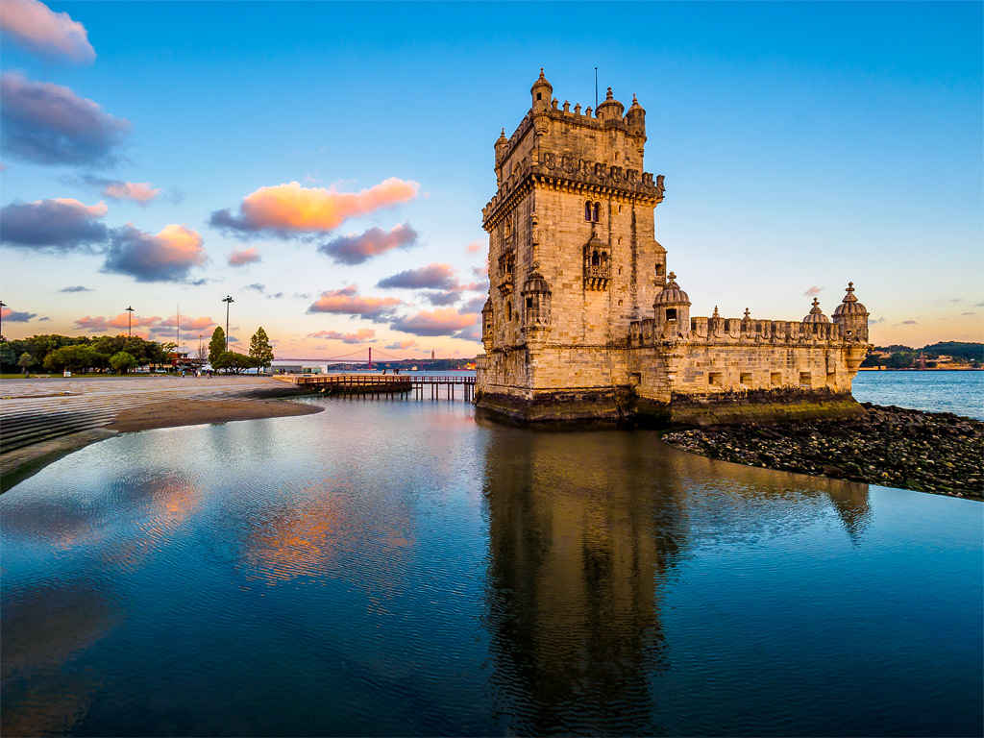
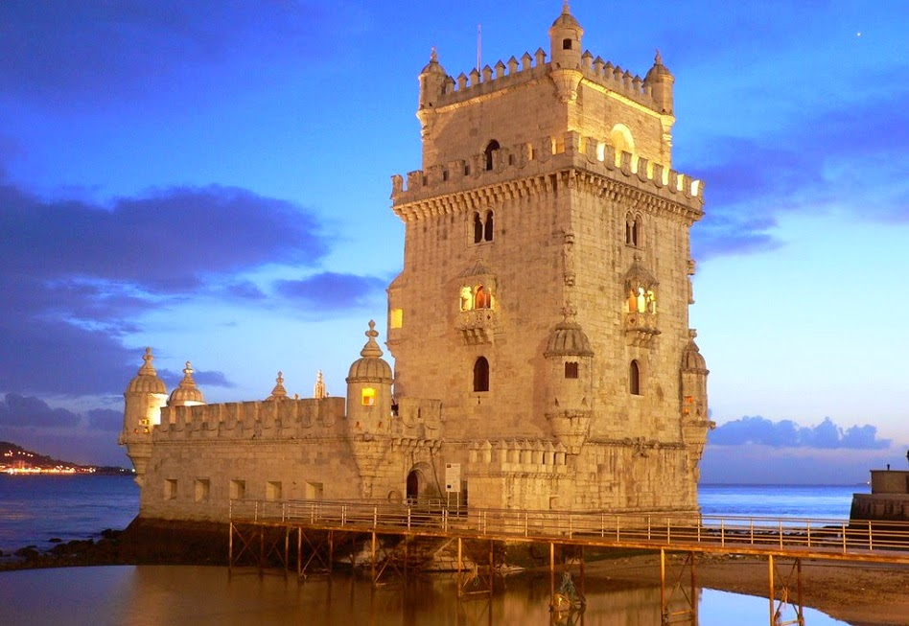
Torre de Belém

Slide 5
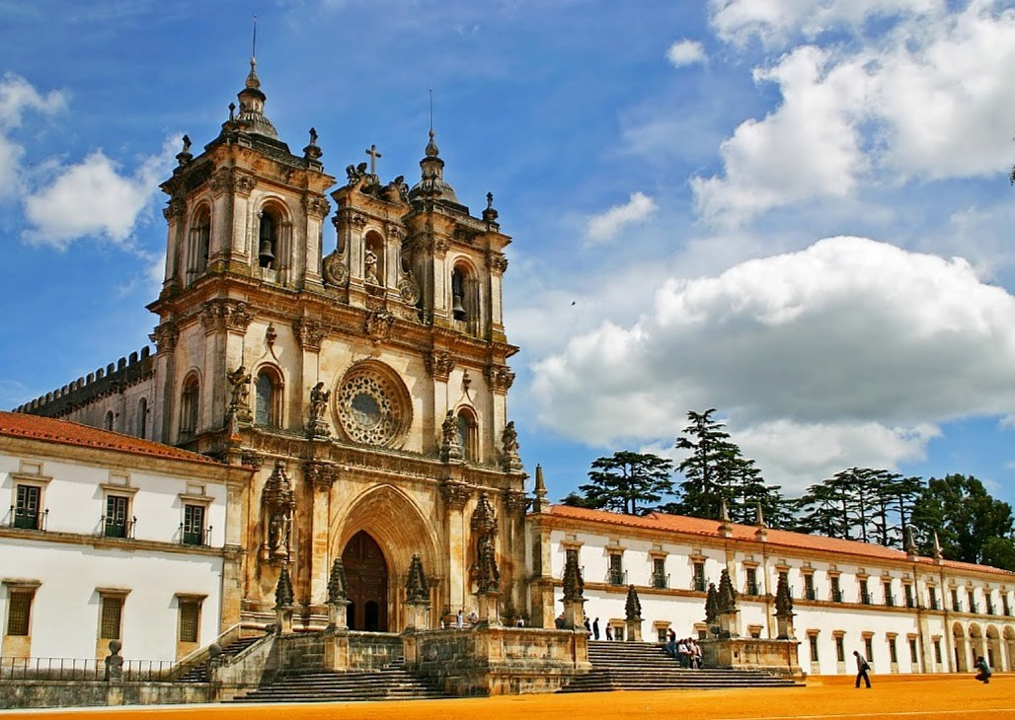
Mosteiro de Alcobaça

Slide 6
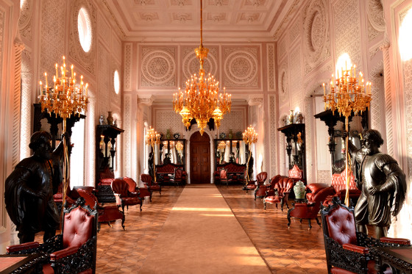
Palácio da Pena

Slide 7
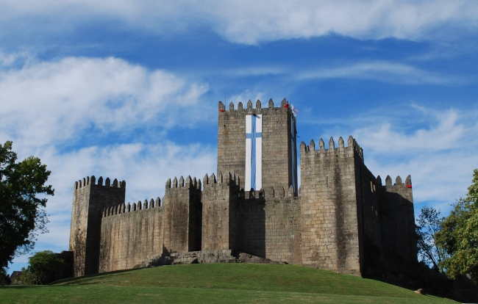
Castelo de Guimarães

Slide 8
imateriaL HERITAGE
Cante Alentejano

Slide 9
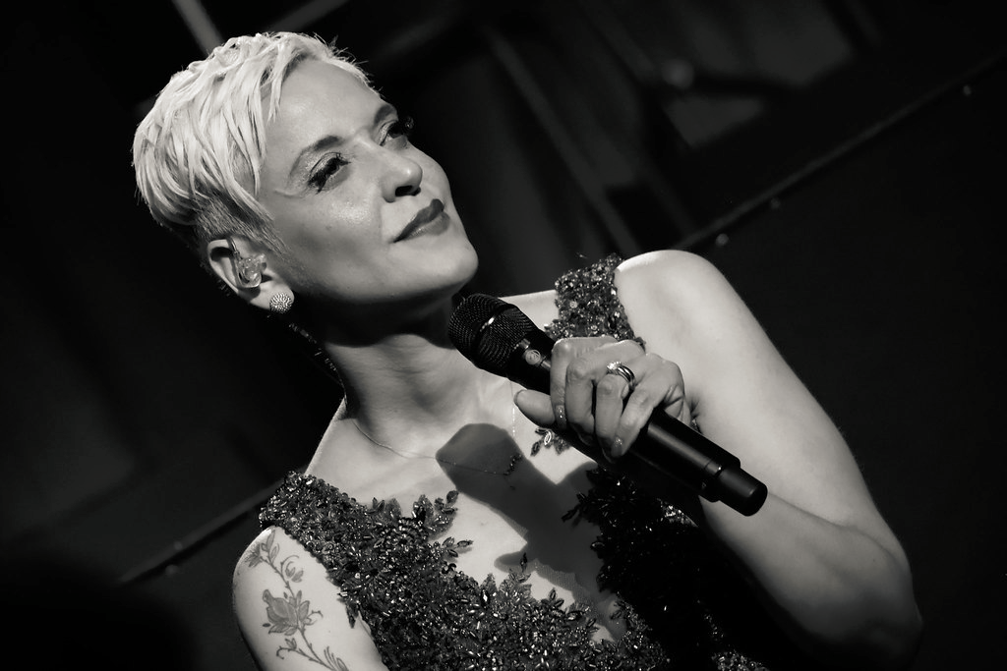
Fado

Slide 10
